Slide 1
Riepilogo attività dei gruppi dicembre 2017
Rete Ambito 9 Bassa friulana

Slide 2
Riepilogo gruppi: licei
gruppo | Elementi di competenza | Titolo compito di realtà
ISIS Codroipo (Liceo, ITE, SIA, ITA) | Conoscere l’ambiente Scegliere tra opzioni diverse Valutare rischi/opportunità Progettare/pianificare Prendere decisione e risolvere problemi | Rivalorizzazione area verde sede di Codroipo (modello a staffetta)
Liceo (scientifico scienze applicate) | Conoscere l’ambiente Scegliere tra opzioni diverse Progettare e pianificare Prendere decisioni Agire con flessibilità Risolvere problemi Valutazione rischi opportunità Risoluzione problemi Agire con flessibilità | La scuola dialoga con la cittadinanza
Liceo (scienze umane, scientifico, …) | Conoscere l’ambiente Prendere decisioni Risolvere problemi | animAzione (Progressione nei tre anni)

Slide 3
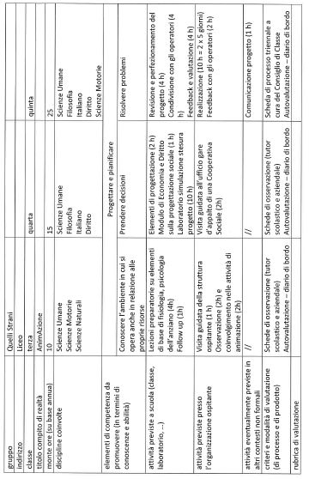

Slide 4
gruppo
indirizzo | liceo scientifico scienze applicate
classe | terza | quarta | quinta
titolo compito di realtà | la scuola dialoga con la cittadinanza | la scuola dialoga con la cittadinanza | la scuola dialoga con la cittadinanza
monte ore (su base annua) | 10 | 20 | 30
discipline coinvolte | italiano, matematica, informatica, storia dell'arte, inglese | italiano, matematica, fisica, informatica, storia dell'arte, inglese, scienze naturali, scienze motorie | italiano, matematica, fisica, informatica, storia dell'arte, inglese, scienze
elementi di competenza da promuovere (in termini di conoscenze e abilità) | conoscere l'ambiente in cui si opera, scegliere tra opzioni, progettare e pianificare | prendere decisioni, agire con flessibilità, scegliere tra opinioni diverse, risolvere problemi, | valutare rischi e opportunità, agire con flessibilità, risolvere problemi
attività previste a scuola (classe, laboratorio, …) | predisposizione di un sondaggio, raccolta e lettura dati e interpretazione. Utilizzo strumenti per la costruzione di grafici | consultazione bibliografica testi, analisi testi, prodibiografia, domande lettere invito, laboratorio classe | produzione materiali pubblicitario informativo podcast per la radio, progettazione facebook, intercettazione, stampa documentazione presentazione evento
attività previste presso l'organizzazione ospitante | colloqui, proposte e interviste a biblioteca, sindaco, assessore, condivisione linee programmatiche | condivisione domande e predisposizione rassegna stampa | divulgazione e follow up
attività eventualmente previste in altri contesti non formali | idem | idem | idem
criteri e modalità di valutazione (di processo e di prodotto) | processo: osservazione tramite checklist (ascolro, sollecitazione, traduzione operativa) prodotto: risposta popolazione, questionario gradimento |  | riscontro mediatico
rubrica di valutazione

Slide 5
Riepilogo gruppi: iT e IP
gruppo | Elementi di competenza | Titolo compito di realtà
Istituti tecnici (ITE) | Conoscere l’ambiente Valutare rischi/opportunità Scegliere e risolvere problemi Progettare e pianificare | Creazione startup
Istituti tecnici (ITT) | Conoscere l’ambiente Scegliere tra opzioni diverse Valutazione rischi/opportunità Progettare | Riscaldamento sostenibile

Slide 6
gruppo
indirizzo | tecnico tecnologico (elettrotecnico-chimico-informativo-elettronico-meccanico)
classe | terza | quarta | quinta
titolo compito di realtà | un riscaldamento sostenibile Osservazione risorse disponibili | un riscaldamento sostenibile Riconoscimento criticità | un riscaldamento sostenibile Realizzazione prodotto
monte ore (su base annua) pari a 50 nel triennio | 10 | 15 | 25
discipline coinvolte | materie curricolari + esperto diritto | materie curricolari + esperto diritto | materie curricolari
elementi di competenza da promuovere (in termini di conoscenze e abilità) | conoscere l’ambiente in cui si opera (combustione, sistemi di misurazione , normativa) | valutare rischi e opportunità | progettare – pianificare - risolvere problemi
attività previste a scuola (classe, laboratorio, …) | lavoro di gruppo, ricerca e approfondimento in classe + laboratorio | (in classe), lavoro di gruppo, analisi di criticità trovare punti di dispersione , … | realizzare un prototipo
attività previste presso l'organizzazione ospitante | osservazione (uscita didattica) visite aziendali | stage aziendali | valutazione prototipo
attività eventualmente previste in altri contesti non formali | NO | fiera del settore | presentazione del prodotto (es. a Friuli Innovazione)
criteri e modalità di valutazione (di processo e di prodotto) | di processo / prodotto Raccolta dati e testo descrittivo Questionari di rilevazione Check list | di processo/prodotto ppt di presentazione | prodotto Progettazione e realizzazione del prototipo
rubrica di valutazione (indicare il livello EQF di riferimento) | da fare | da fare | da fare

Slide 7
gruppo
indirizzo | IT economico / IT turistico
classe | terza | quarta | quinta
titolo compito di realtà | analisi esigenze contesto e mercato locale | costituzione di una start up | piano di mkt comunicazione aziendale
monte ore (su base annua) pari a 50 nel triennio | 15 | 20 | 15
discipline coinvolte | economia aziendale, diritto, geografia turistica, italiano, informatica | economia aziendale, diritto, italiano, informatica | economia aziendale, lingue straniere, italiano,
elementi di competenza da promuovere (in termini di conoscenze e abilità) | conoscere l’ambiente in cui si opera | valutare i rischi Risolvere problemi Scegliere tra opzioni | progettare e pianificare Prendere decisioni Risolvere problemi
attività previste a scuola (classe, laboratorio, …) | raccolta e analisi dati Redazione relazione finale | redazione atto costitutivo azienda e organigramma | redazione piano di mkt
attività previste presso l'organizzazione ospitante | visita Camera di commercio | Visita aziendale per conoscere gli aspetti organizzativi e produttivi | incontro esperto mkt
attività eventualmente previste in altri contesti non formali | interviste nel territorio
criteri e modalità di valutazione (di processo e di prodotto) | dimostrare impegno e responsabilità Report Saper lavorare in gruppo | redazione di documenti tecnico-giuridici Capacità di lavoro in gruppo | redazione di materiali promozionali anche in lingua straniera
rubrica di valutazione (indicare il livello EQF di riferimento) | conoscere strumenti e metodi di documentazione per l’informazione | conoscere un linguaggio tecnico-giuridico. Produzione scritta | conoscere un linguaggio atto alla promozione anche in lingua straniera
 | Conoscere tecniche compositive per diverse tipologie di produzione scritta

Slide 8

La progettazione dei percorsi ASL: alcuni modelli ed esempi

Slide 9
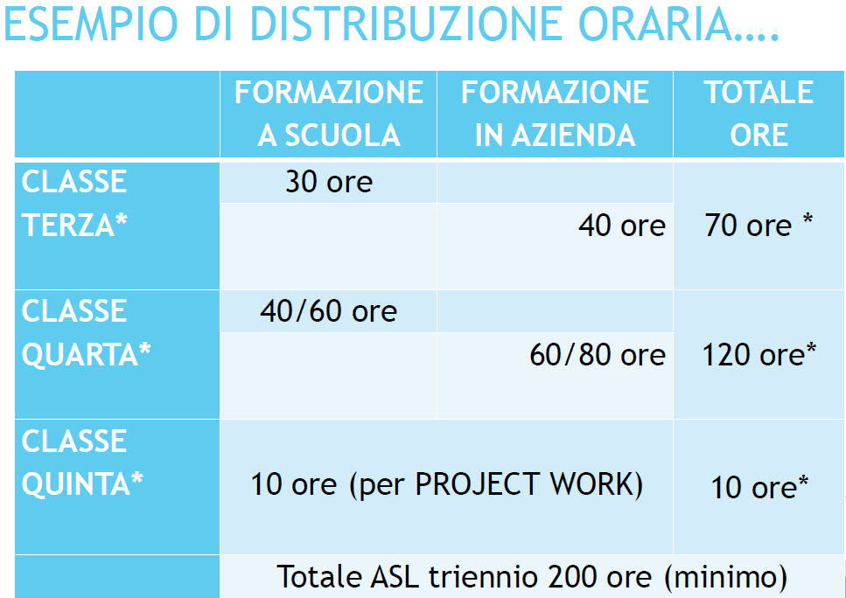
Il caso di un Liceo scientifico e sportivo

Slide 10
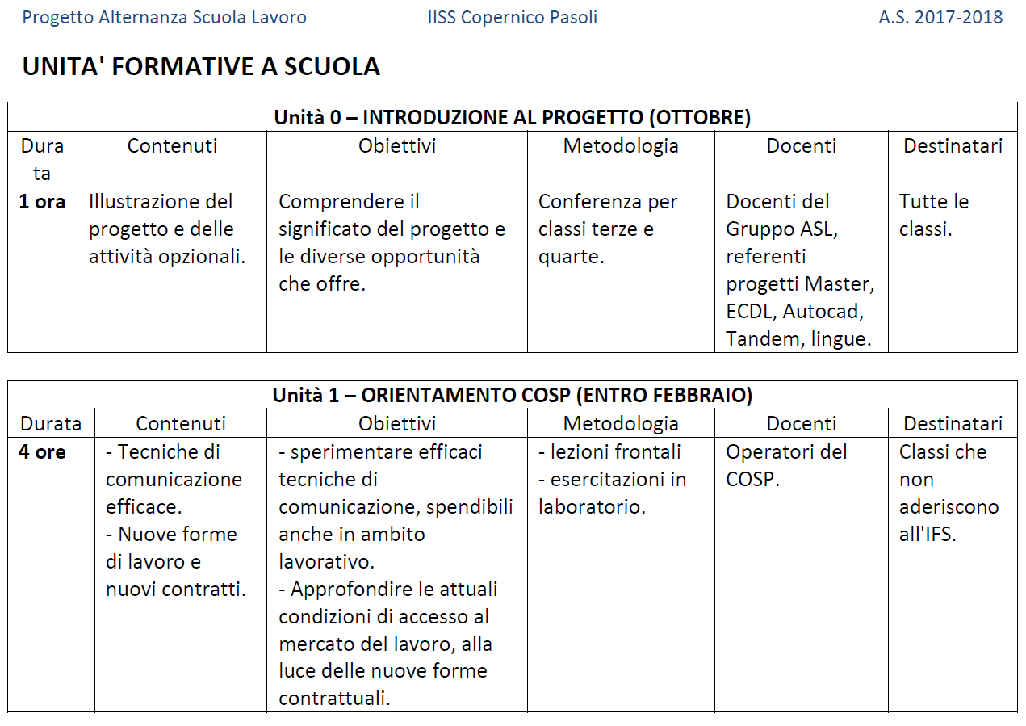
Classe terza

Slide 11
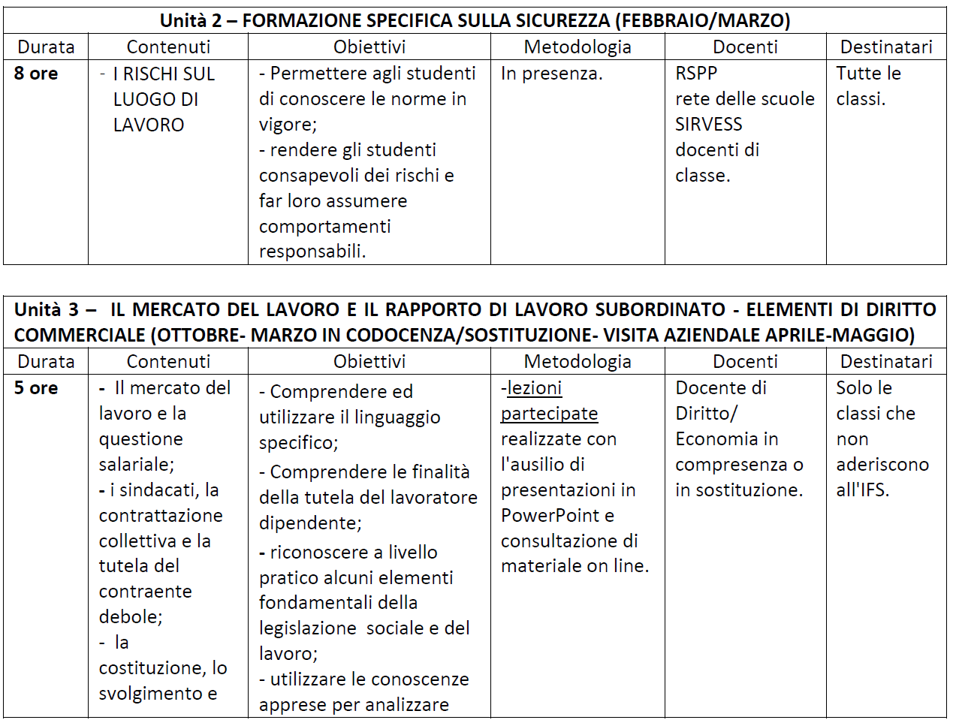

Slide 12
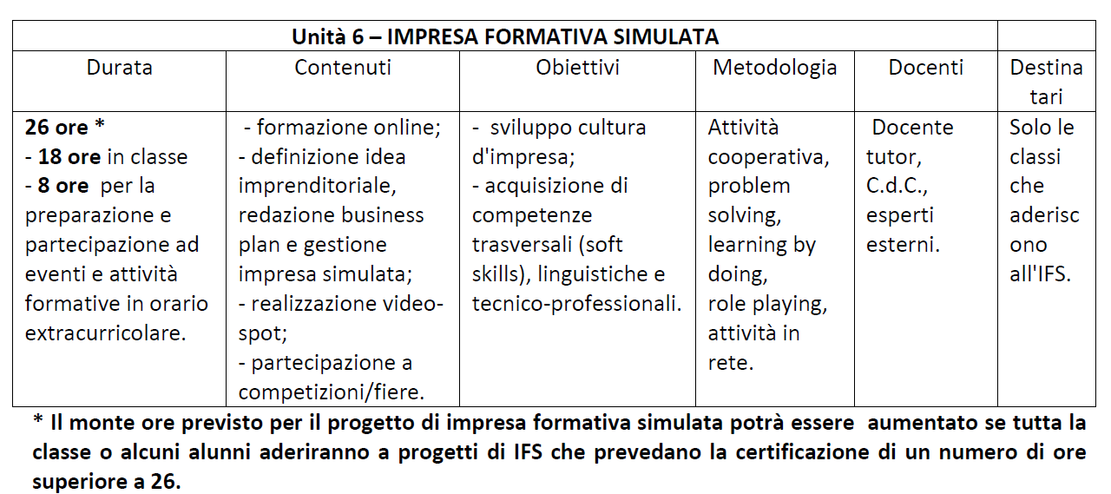

Slide 13
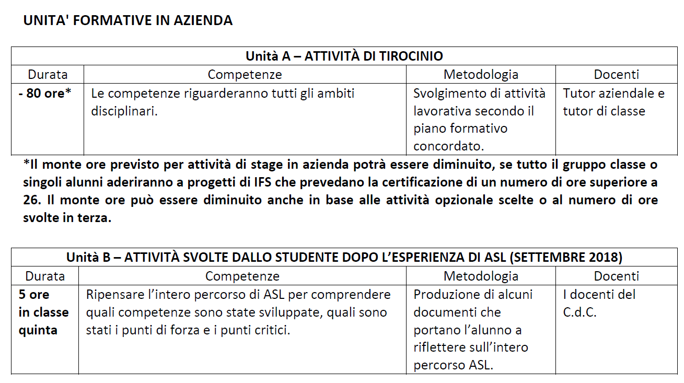

Slide 14
Il caso di un liceo
(scientifico e scienze umane)
Schema generale di monte ore ASL su base triennale articolato per singola annualità e tipologia di attività
«Canovaccio formativo» per compiti di realtà
Declinazione per UdA con le relative rubriche di valutazione

Slide 15
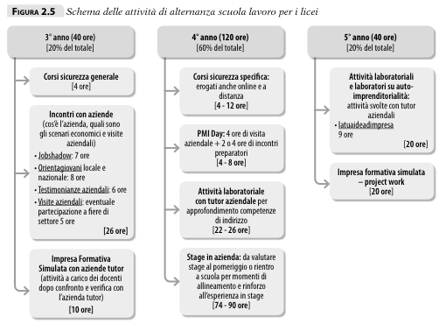
Esempio di schema generale

Slide 16
Canovaccio con tabella riepilogativa delle attività/compiti/discipline per singola annualità
Compito di realtà/attività | Disciplina di riferimento | Contenuti disciplinari principali utilizzati e/o promossi attraverso l’ASL | Monte ore specifico riconducibile alle attività in ASL

Slide 17
Esempio di «compito di realtà»

Slide 18
Livelli EQF di possibile riferimento

Slide 19
Anno | Compiti di realtà (collegati agli elementi di competenza target) | Chi fa che cosa e dove |  | Saperi essenziali mobilitati e/o da promuovere (in collegamento ai saperi disciplinari) | soft skill da promuovere
 |  | scuola | Organizzazione ospitante
V | Organizzare evento di inaugurazione Creare un prodotto di informazione digitale e/o cartaceo da pubblicare su sito del/i Liceo/i Fare la visita guidata a un museo ( strumenti scientifici o di macchine matematiche) costruito dagli studenti nei precedenti due anni | istituto e altri Licei in rete 30 ore | Partner: Musei della Provincia, Assessorato Comunale 10 ore | Saperi disciplinari: sapere usare e descrivere (anche in lingua straniera) le macchine analogiche per esperienze scientifiche, uso tecnologie informatiche per la produzione testi di registro scientifico. discipline coinvolte di fisica, scienza, disegno tecnico, storia e lingua straniera | coordinarsi nel lavoro di Gruppo, apportando il proprio contributo personale, saper riportare ad altri l’esperienza di lavoro effettuata.
esempio

Slide 20
Il caso di un istituto tecnico e professionale
Schede di Progettazione classe terza
Schede di Progettazione classe quarta
* La progettazione è ancorata alle competenze chiave europee

Slide 21
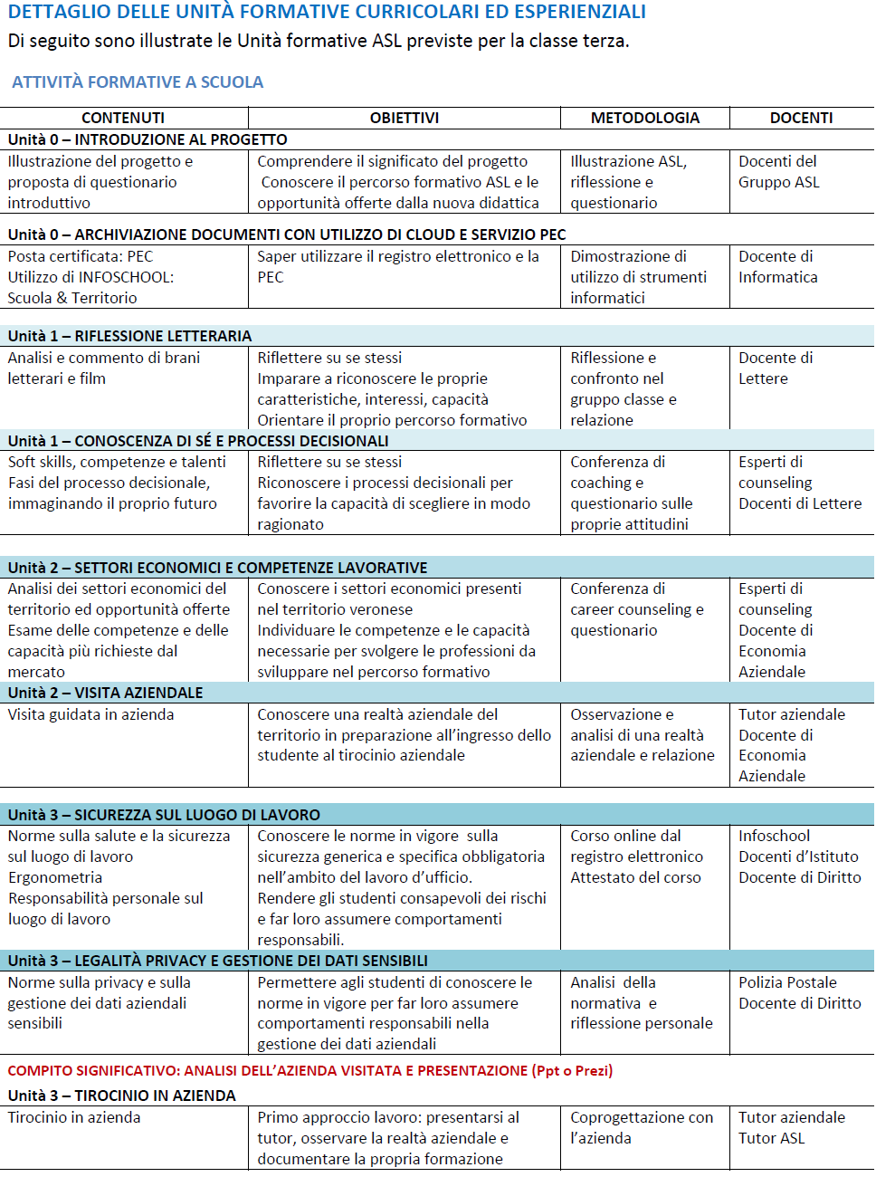
Classi terze

Slide 22
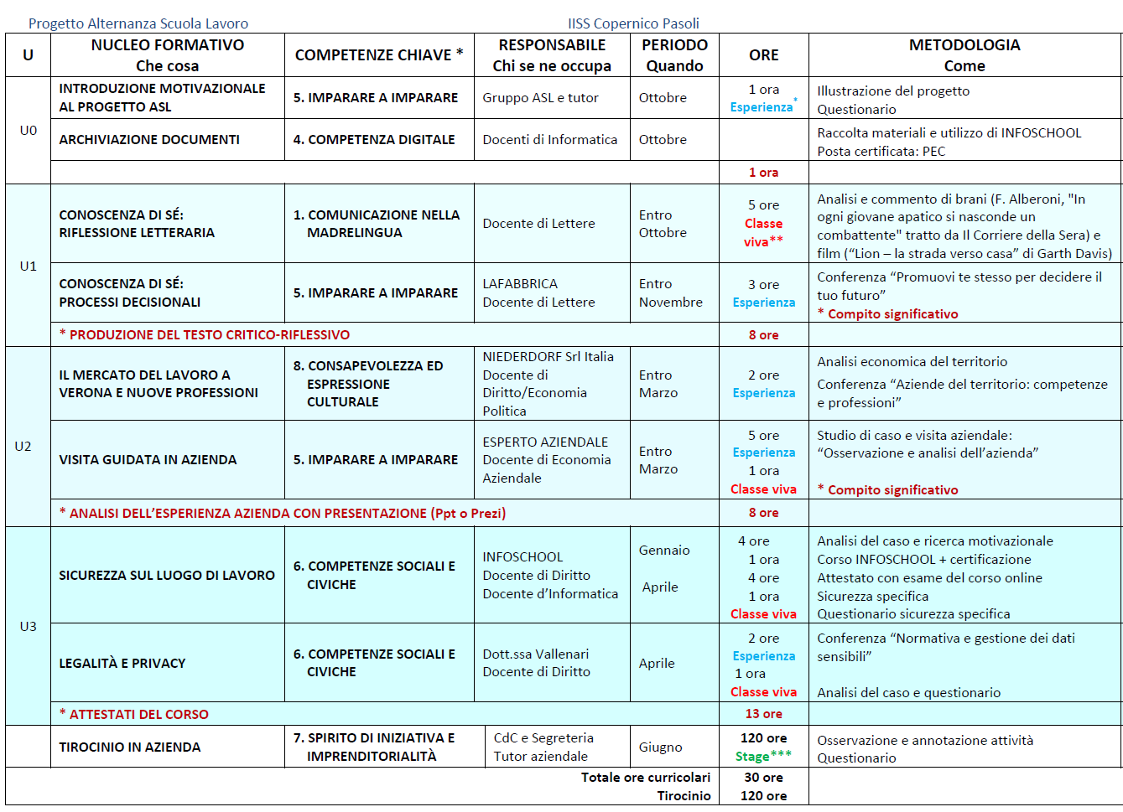

Slide 23
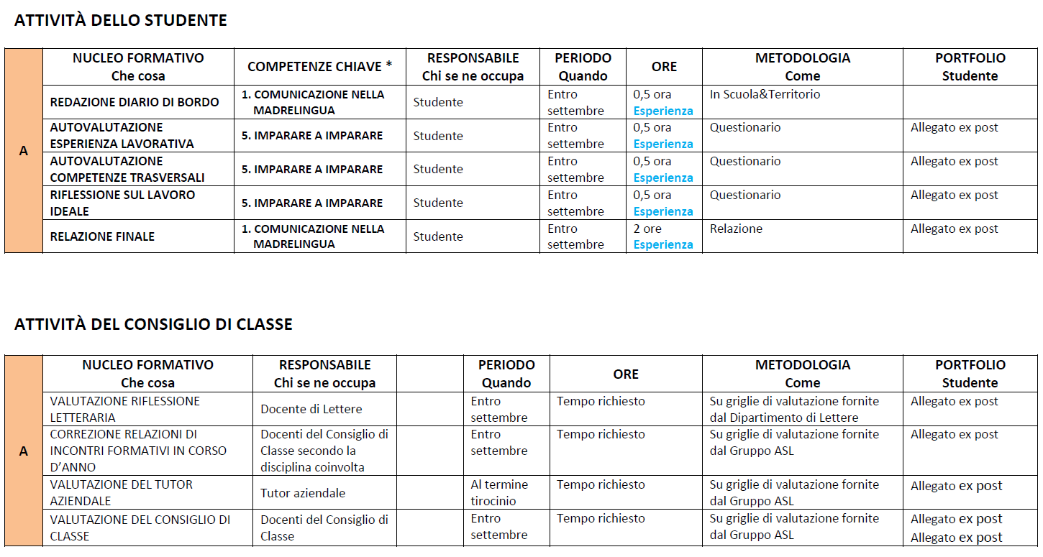

Slide 24
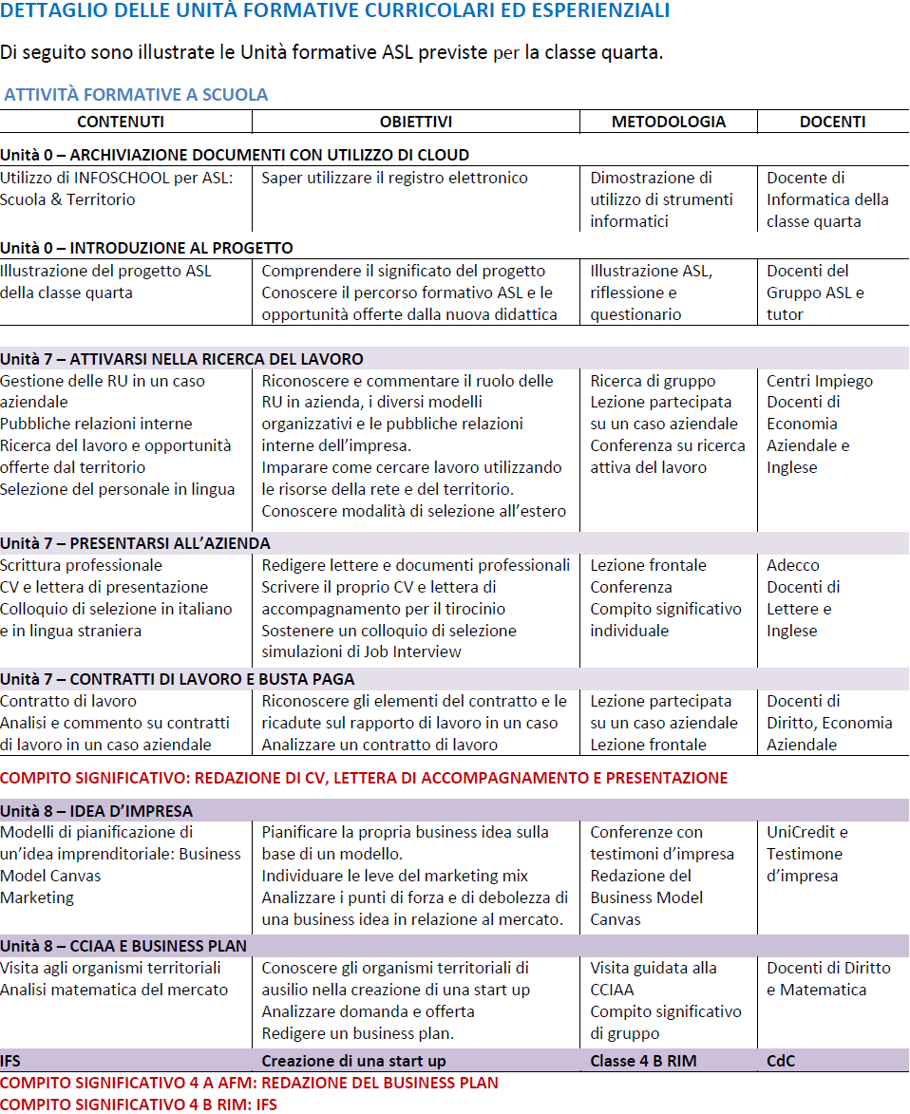
Classi quarte

Slide 25
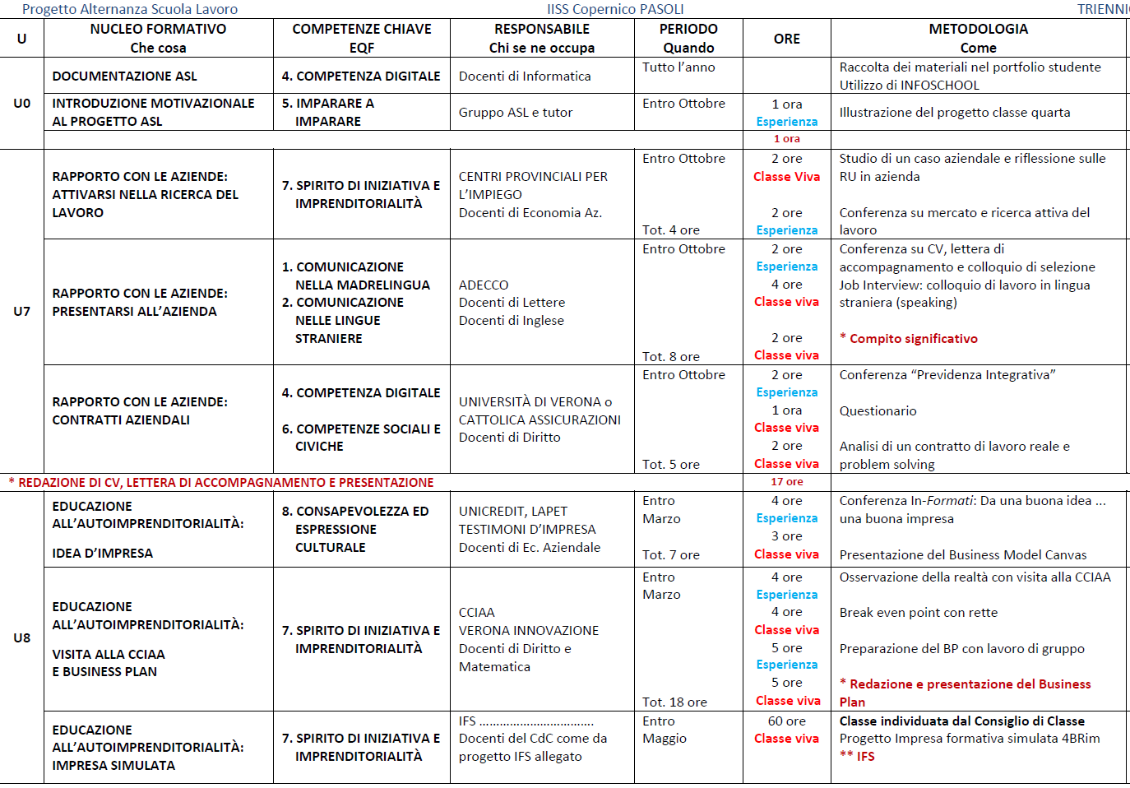

Slide 26
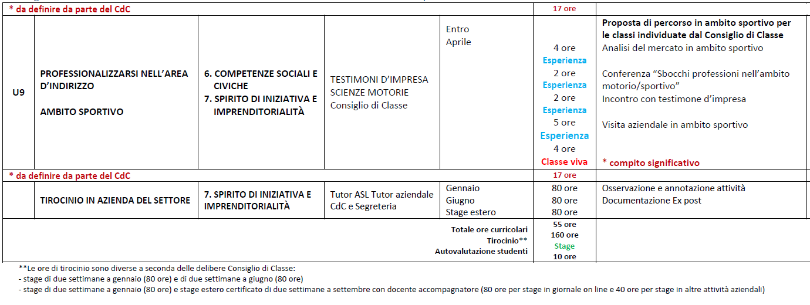

Slide 27
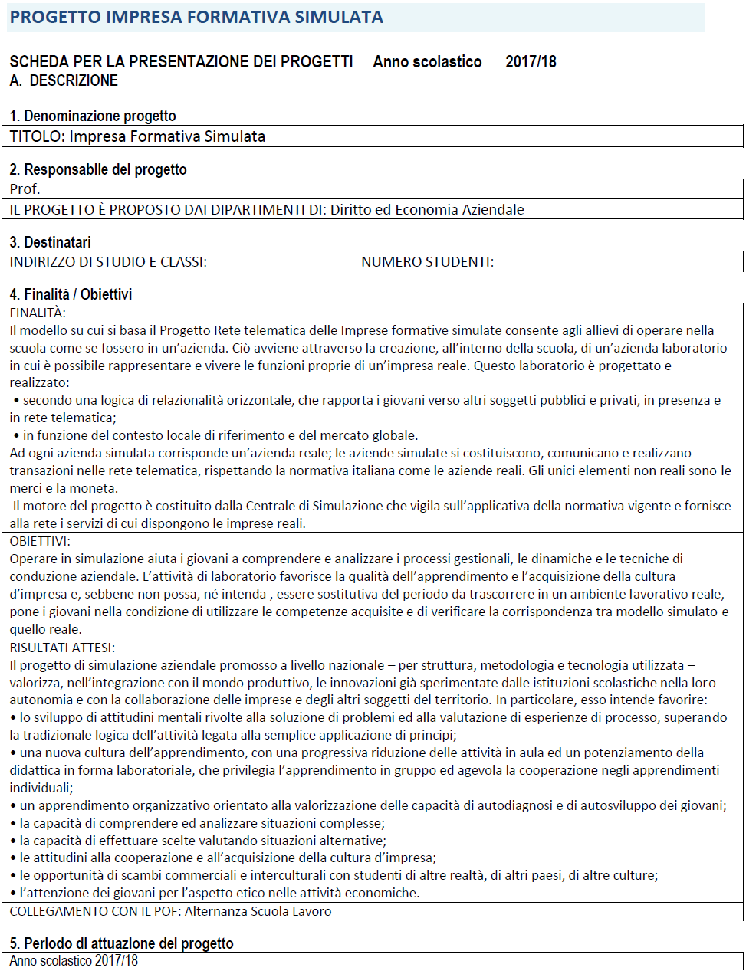
Esempio di scheda per attività di IFS

Slide 28
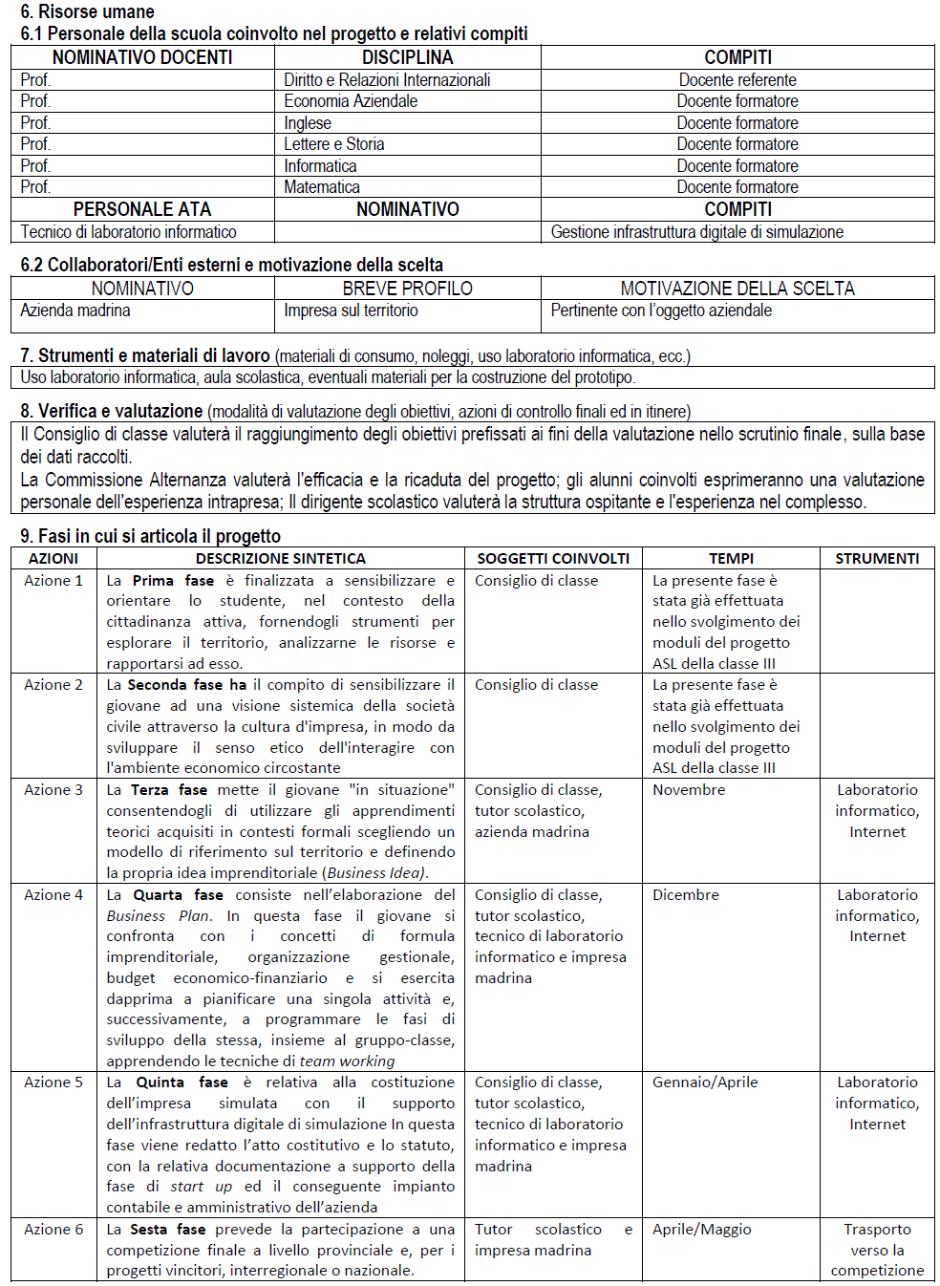
Esempio di scheda per attività di IFS

Slide 29
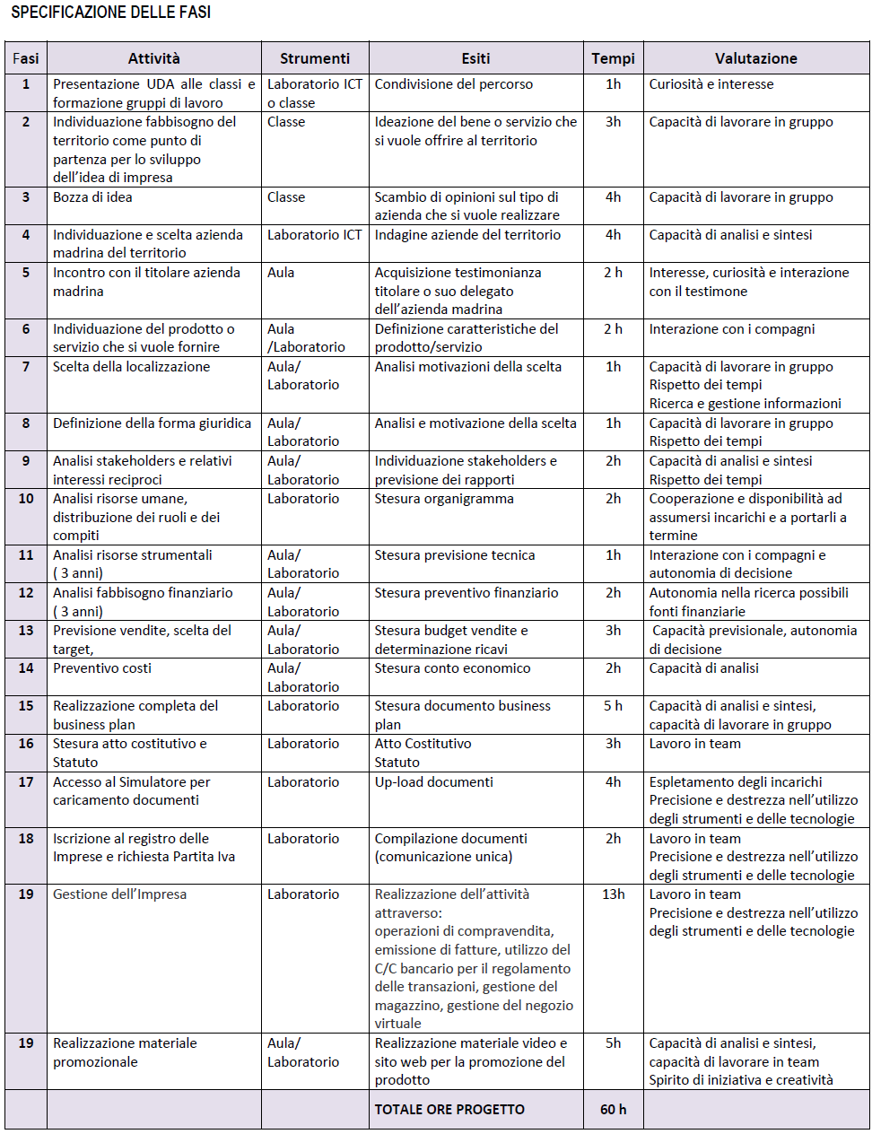
Esempio di scheda per attività di IFS

Slide 30
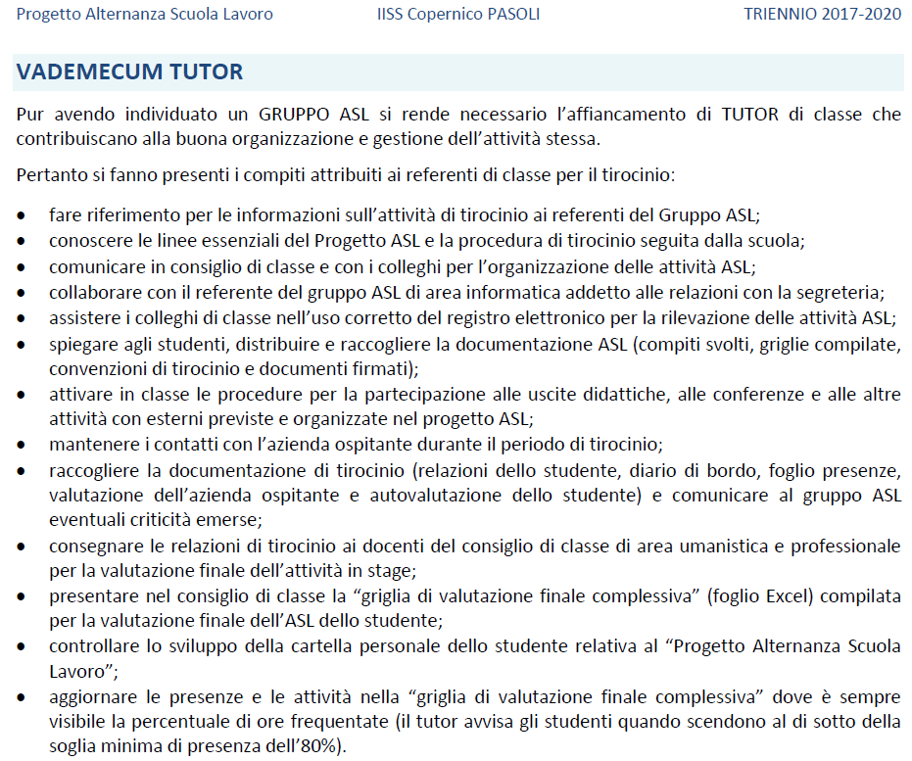

Slide 31
